Slide 1
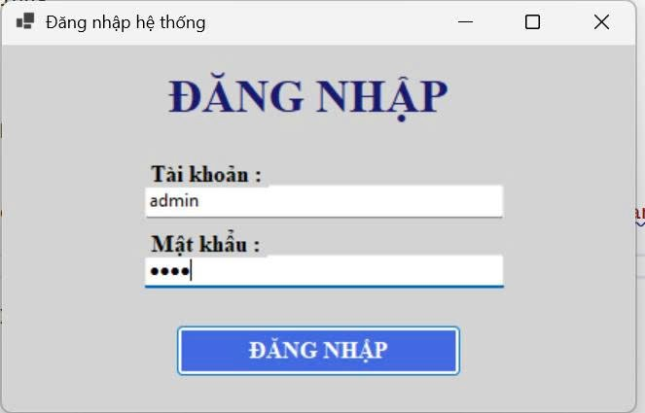
Ứng dụng quản lý cửa hàng xe máy
Thành viên: DTH235690.Dương Nguyễn Ngọc Linh.DH24TH2_NhómTH02_TổTH02
DTH235706.Đỗ Thị Kim Ngọc.DH24TH2_NhómTH02_TổTH02
GVBM:
Nguyễn Ngọc Minh

Slide 2
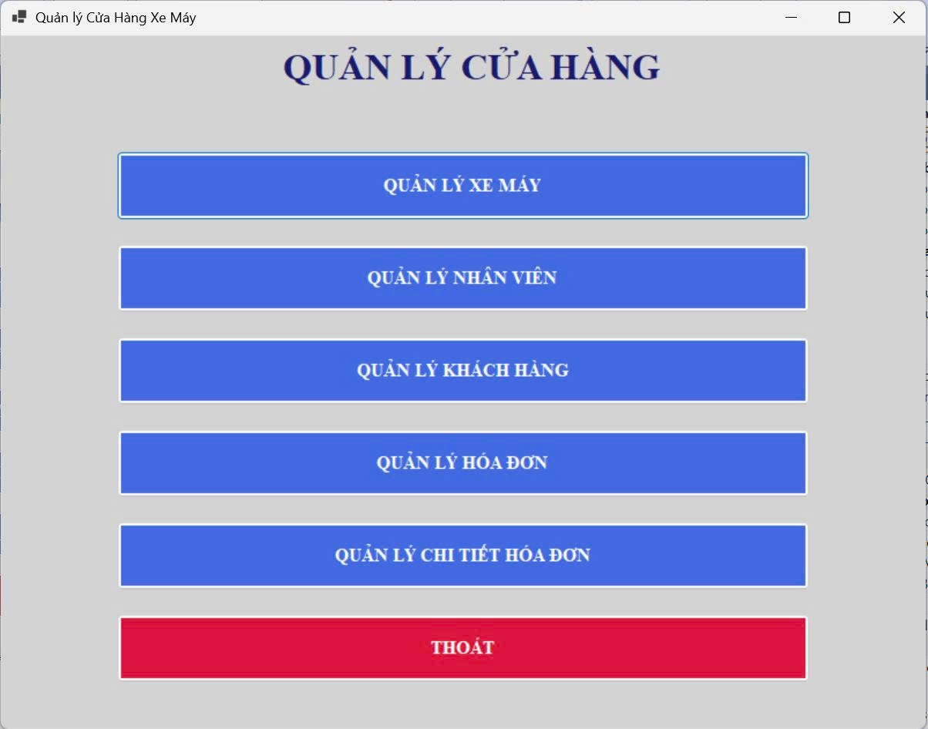
Ứng dụng quản lý cửa hàng xe máy
Thành viên: DTH235690.Dương Nguyễn Ngọc Linh.DH24TH2_NhómTH02_TổTH02
DTH235706.Đỗ Thị Kim Ngọc.DH24TH2_NhómTH02_TổTH01
GVBM:
Nguyễn Ngọc Minh

Slide 3
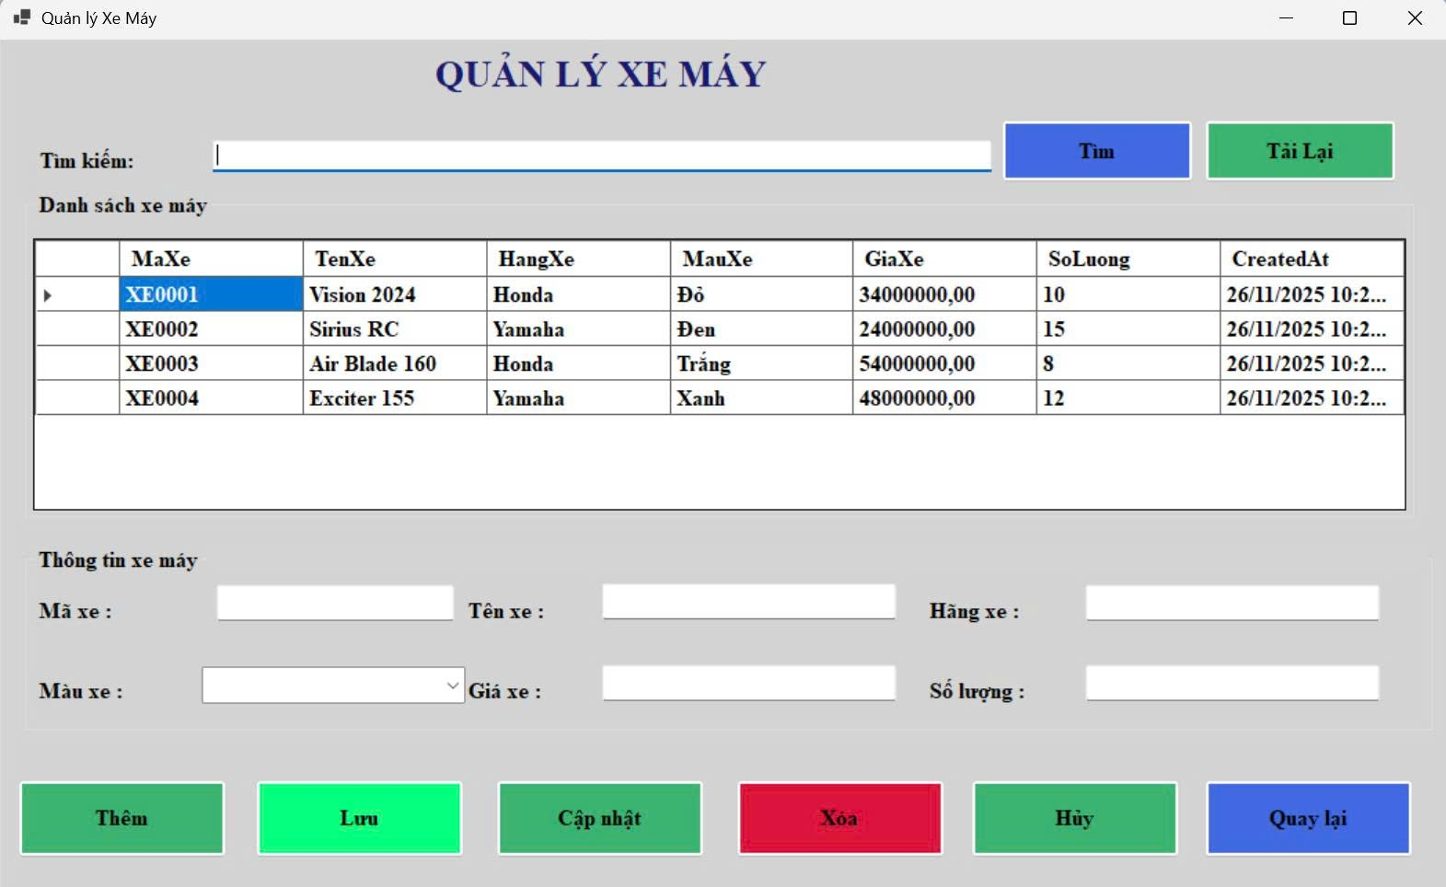
QUẢN LÝ XE MÁY
Thành viên: DTH235690.Dương Nguyễn Ngọc Linh.DH24TH2_NhómTH02_TổTH02
DTH235706.Đỗ Thị Kim Ngọc.DH24TH2_NhómTH02_TổTH02
GVBM:
Nguyễn Ngọc Minh

Slide 4
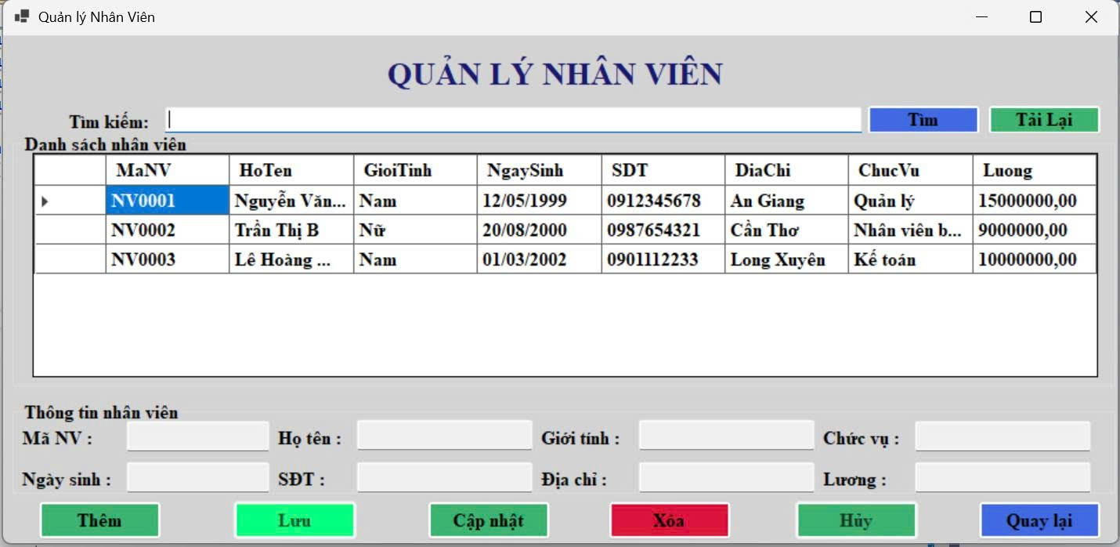
QUẢN LÝ NHÂN VIÊN
Thành viên: DTH235690.Dương Nguyễn Ngọc Linh.DH24TH2_NhómTH02_TổTH02
DTH235706.Đỗ Thị Kim Ngọc.DH24TH2_NhómTH02_TổTH02
GVBM:
Nguyễn Ngọc Minh

Slide 5
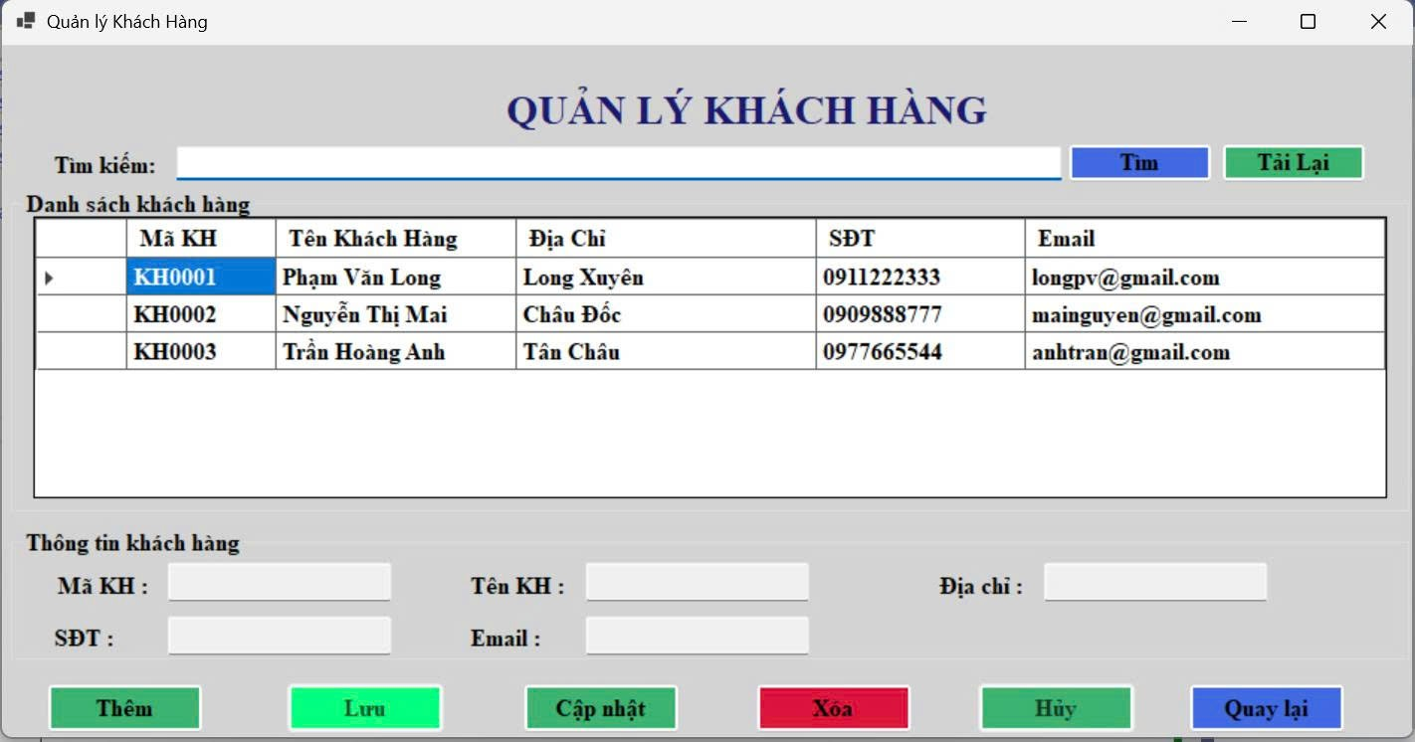
QUẢN LÝ KHÁCH HÀNG
Thành viên: DTH235690.Dương Nguyễn Ngọc Linh.DH24TH2_NhómTH02_TổTH02
DTH235706.Đỗ Thị Kim Ngọc.DH24TH2_NhómTH02_TổTH02
GVBM:
Nguyễn Ngọc Minh

Slide 6
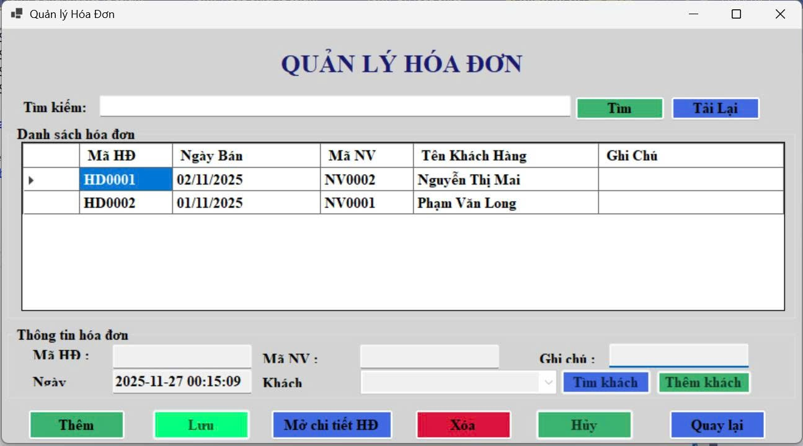
QUẢN LÝ HÓA ĐƠN
Thành viên: DTH235690.Dương Nguyễn Ngọc Linh.DH24TH2_NhómTH02_TổTH02
DTH235706.Đỗ Thị Kim Ngọc.DH24TH2_NhómTH02_TổTH02
GVBM:
Nguyễn Ngọc Minh

Slide 7
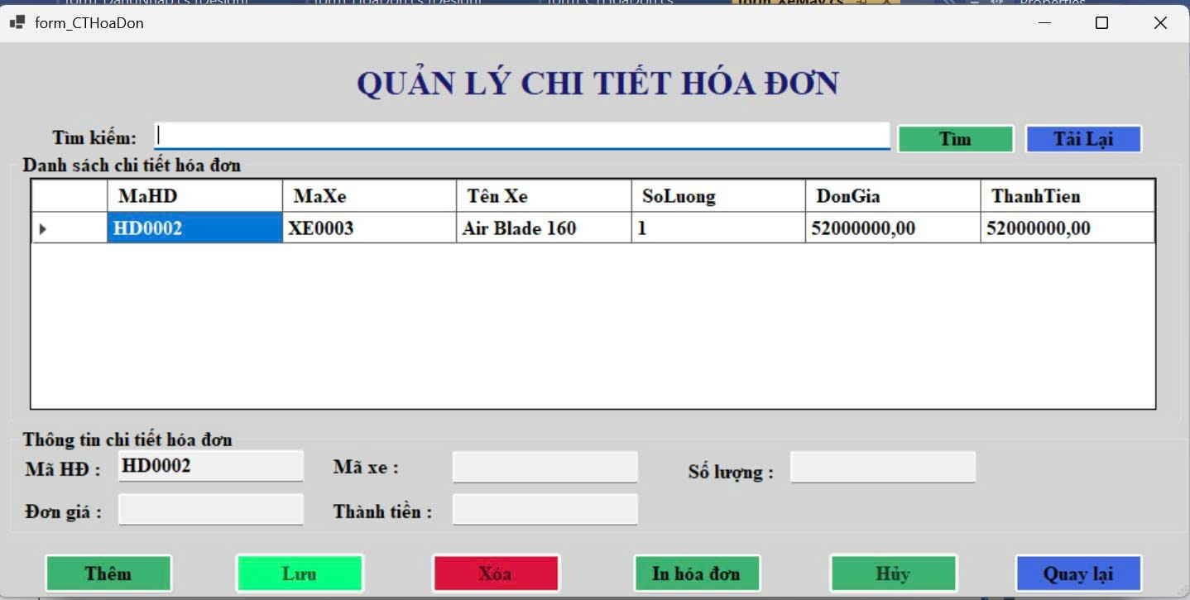
QUẢN LÝ CHI TIẾT HÓA ĐƠN
Thành viên: DTH235690.Dương Nguyễn Ngọc Linh.DH24TH2_NhómTH02_TổTH02
DTH235706.Đỗ Thị Kim Ngọc.DH24TH2_NhómTH02_TổTH02
GVBM:
Nguyễn Ngọc Minh

